Slide 1
Parkinson
C’est une affection neurologique dégénérative qui atteint les centres de contrôle et de régulation des mouvements.
Cette maladie est reliée à une insuffisance de sécrétion de dopamine (neurotransmetteur) au cerveau.
Elle se manifeste vers l’âge de 50 ans et est plus fréquente chez l’homme.

Slide 2
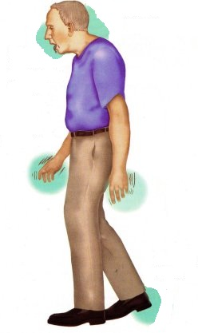
Parkinson
Manifestations cliniques :
  Tremblements des extrémités et de la tête qui augmentent lors d’un stress.
  Mouvements d’émiettement de pain avec les doigts.
  Rigidité musculaire pendant les mouvements (hypertonie).
  Diminution des réflexes posturaux.
  Visage inexpressif et figé.
  Langage lent, monotone et mal articulé (dysarthrie).

Slide 3
Parkinson
Manifestations cliniques :
  Difficulté à commencer, à maintenir et à executer un mouvement (bradykinésie).
  Difficulté à déglutir (dysphagie).
  Dos vouté.
  Démarche saccadée, petit pas, tête penchée vers l’avant.
  Bouffées de chaleur.
  Diaphorèse.
  Hypersalivation.

Slide 4
Parkinson
Manifestations cliniques :
  Irritation de la peau du menton et des lèvres.
  Déminéralisation osseuse.
  Sensibilité aux chocs émotifs.
  Tendance à l’isolement et au repli sur soi.
  Tendance à la dépression.
  Vision brouillée.
  Tous ces signes sont évolutifs. La personne finit par être prisonnière de son corps sans avoir la capacité de communiquer vraiment avec les gens qui l’entourent.

Slide 5
Parkinson
Soins :
  Assurer les soins d’hygiène en fonction des besoins et des capacités de la personne.
  Privilégier les bains tièdes et les massages.
  Utiliser de la vaisselle adaptée.
  Laisser le temps nécessaire pour manger.
  Augmenter l’hydratation.
  Aider la personne à s’alimenter au besoin, ouvrir les contenants, couper la nourriture.
  Sécurité lors des déplacements (chaussures antidérapantes, canne, marchette)

Slide 6
Parkinson
Soins :
  Respecter le programme de physiothérapie.
  Maintenir un alignement corporel adéquat.
  Encourager à faire des activités physiques et sociales.
  Noter aussitôt tout changement de force musculaire et de motricité.
  Administrer les médicaments selon l’ordonnance (antiparkinsoniens, anticholinergiques, antihistaminiques, antidépresseurs)

Slide 7
Paralysie cérébrale
C’est un contrôle inadéquat des muscles volontaires à la suite d’une lésion de certaines parties de l’encéphale.
Apparaît surtout chez le nourrisson ou le jeune enfant.

Slide 8
Paralysie cérébrale
Causes :
  Hérédité
  Infection ou anoxie prénatale
  Anoxie postnatale (75% des cas)
  Narcose
  Traumatismes crâniens
  Encéphalite
  Méningite
  Hydrocéphalie (voir vidéo C10.5)

Slide 9
Paralysie cérébrale
Manifestations cliniques :
  Difficulté précoce à la succion et à la déglutition
  Retard de croissance et de développement
  Crises convulsives
  Pleurs faibles ou excessifs
  Hypotonie ou hypertonie
  Spasticité musculaire (contractures rigides)
  Raccourcissement des tendons
  Déformations de la colonne vertébrale
  Athétose

Slide 10
Paralysie cérébrale
Manifestations cliniques :
  Ataxie
  Strabisme et problèmes visuels
  Apraxie et agnosie
  Asomatognosie
  Difficulté à communiquer (dysarthrie)
  Troubles épileptiques
  Les différents degrés de retard mental sont possibles, mais celui-ci ne fait pas partie du tableau clinique chez toutes les personnes victimes de paralysie cérébrale.

Slide 11
Paralysie cérébrale
Soins ou traitements:
Donner un traitement d’oxygénation hyperbare aussitôt que possible (inhalation à 100% dans un caisson d’acier dont la pression est supérieure à la pression atmosphérique)
Assurer la stimulation sensorimotrice
Assurer le développement des capacités intellectuelles.
Corriger les difformités.
Favoriser la rencontre avec les différents spécialistes.
Aider dans les AVQ.
Techniques de communication (pictogrammes PRN)

Slide 12
Lésions de la moelle épinière
Causes :
  Accidents routiers
  Accidents sportifs
  Chutes
  Accidents de travail
  Blessures par balles
Les séquelles physiologiques d’un traumatisme de la moelle épinière ont un impact considérable sur l’équilibre psychologique et social de la personne atteinte et provoque souvent une crise dans le noyau familial.

Slide 13
Lésions de la moelle épinière
La moelle épinière est une partie essentielle du système nerveux central puisqu’elle a comme fonction de transmettre les messages entre le cerveau et les différentes parties du corps, et qu’elle est le siège de l’arc réflexe.

Slide 14

Conséquences :
  La paralysie des muscles situés sous le niveau de la lésion.
  Une altération de la sensibilité.
  L’abolition des réflexes.

Slide 15
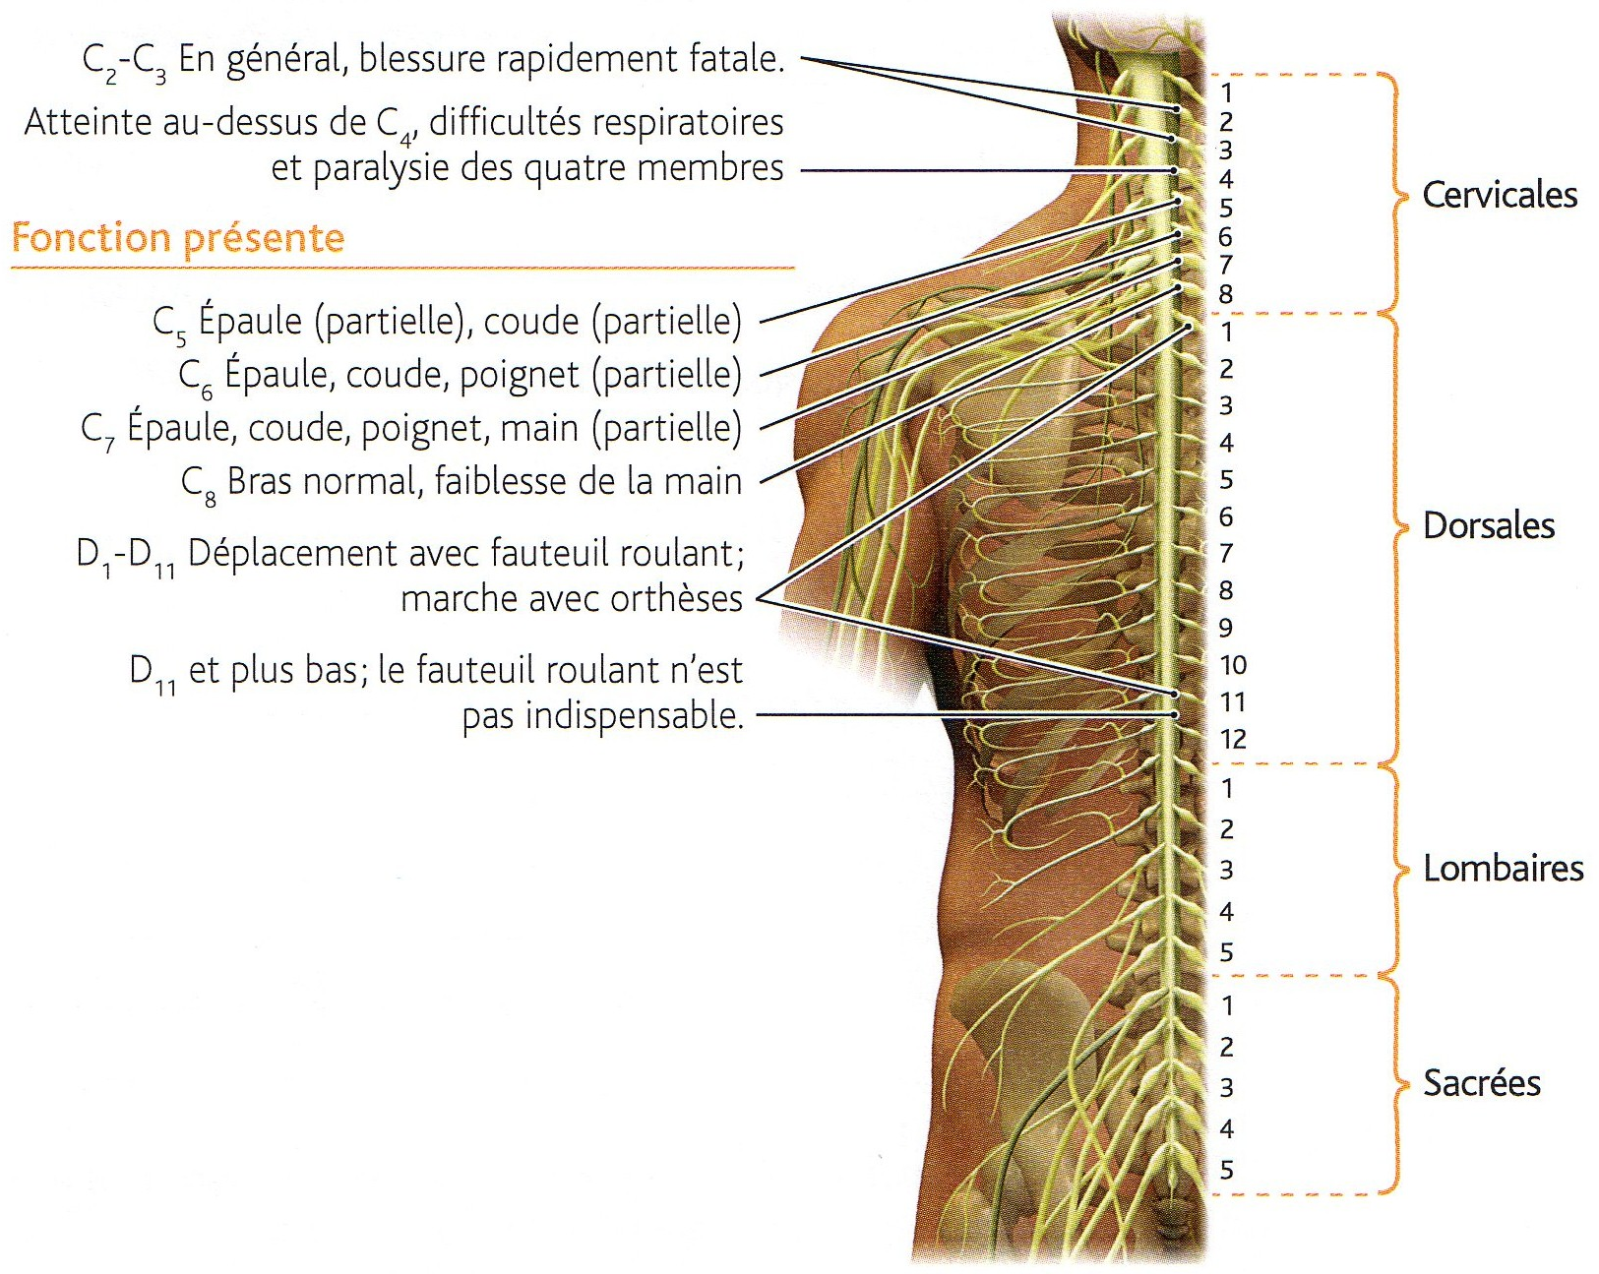
quadriplégie
paraplégie
Dysfonctions urinaire et intestinale

Slide 16
Lésions de la moelle épinière
Pour l’instant, ce type de blessure est irréversible. Toutefois, de nombreuses recherches se poursuivent dans le but de réussir à permettre la régénération de la moelle épinière et la réadaptation.
Tous les espoirs sont permis: en effet, les centres de traumatologie ont déjà découvert les vertus de l’intervention précoce en cas de lésions partielles ou d’accidents à la colonne vertébrale.
Les soins en cas de lésions de la moelle épinière sont les soins généraux aux altérations du système nerveux déjà mentionnés. Ils varient selon le site et la gravité de la lésion.

